Slide 1
Git Version Control System 0
한국산업기술대학교
이택희

Slide 2
목차
Git 기초
Git 저장소 만들기
수정하고 저장소에 저장하기

Slide 3
Git 기초

Slide 4
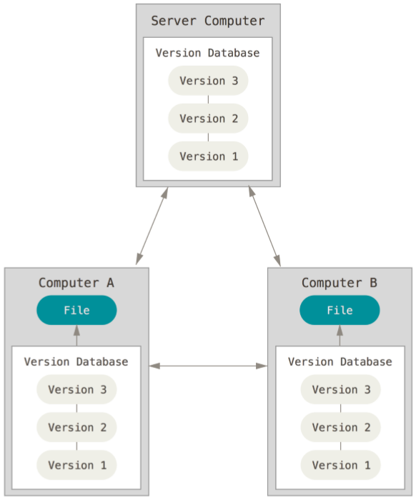
Git 기초
저장소 전부가 복제
문제 발생 시 복제물로 복구
최신 버전 끌어오는 것
모든 데이터 백업 의미

Slide 5
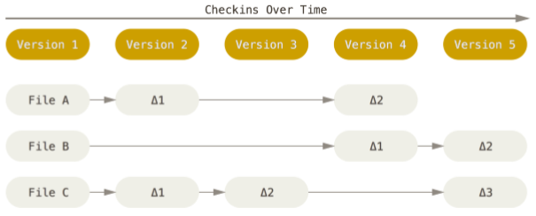
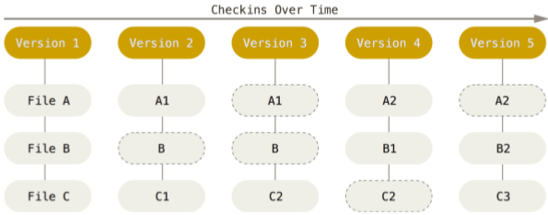
Git 기초
CVCS
파일 목록을 관리
Git VCS
파일 링크를 관리
Notes:
CVCS : 파일 자체를 보관
VCS : 파일 링크를 보관

Slide 6
Git 기초
대부분 로컬에서 실행됨
네크워크 사용 최소화
오프라인 상태에서도 작업 가능 (커밋 가능)
장소에 상관 없이 작업 가능함

Slide 7
Git 기초
무결성
데이터를 체크섬 형태로 관리
데이터 삭제 불가
모든 변화는 데이터를 추가함으로서 이루어짐

Slide 8
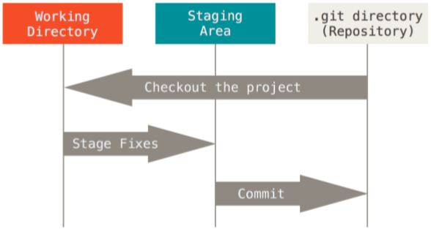
Git 기초
파일은 세 단계로 구성됨

Slide 9
Git 저장소 만들기

Slide 10
Git 저장소 만들기
git init
.git 디렉토리가 생성됨 (이 폴더가 git repository의 핵심)
git clone은 다른곳에서 git init으로 만들어진 repository를 복제하는 것

Slide 11
수정하고 저장소에 저장하기

Slide 12
수정하고 저장소에 저장하기
git init
// .git 폴더 내용 확인
vim a.txt //a, git add ., git commit –m “a”
// .git 폴더 내용 확인
vim a.txt //ab , git add ., git commit –m “ab”
// .git 폴더 내용 확인

Slide 13
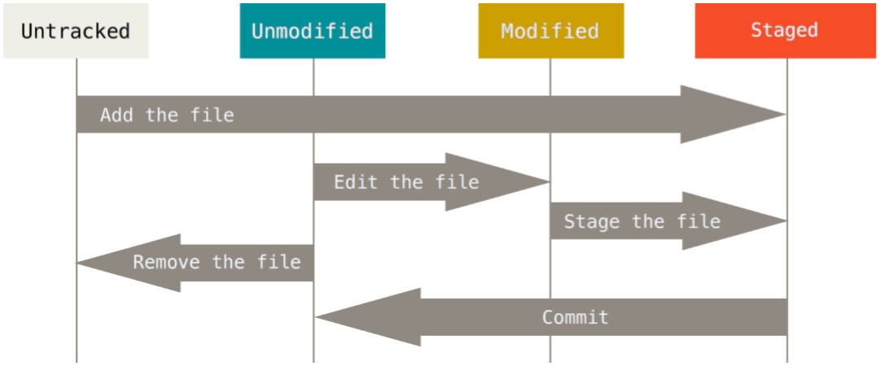
수정하고 저장소에 저장하기
Notes:
잘 알아두자

